Slide 1
Imigrācijas politika un sabiedrības noskaņojums
Pilsonības, migrācijas un sabiedrības saliedētības komisijas un Ilgtspējīgas attīstības komisijas kopsēde 2017.gada 26.aprīlī
Agnese lāce, PROVIDUS

Slide 2
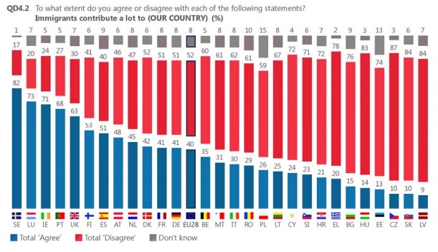
Latvijas sabiedrības attieksme
Eirobarometrs (2016.gada pavasaris):
51% PRET imigrāciju no ES dalībvalstīm
86% PRET imigrāciju no trešajām valstīm
9% nesaskata imigrantu pienesumu uzņemošajai valstij

Slide 3
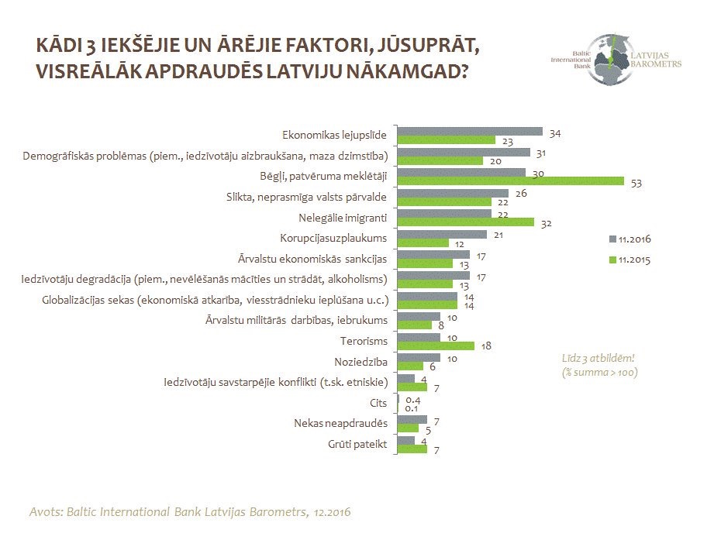
Latvijas sabiedrības attieksme II
SKDS
77% uzskata, ka darbaspēka ieplūšana Latvijā ir drīzāk vai pilnībā nevēlama (10.2015.)
88% uztrauc bēgļu iebraukšana Latvijā, 85% - citu valstu imigrantu ieplūšana Latvijā (08.2016.)

Slide 4
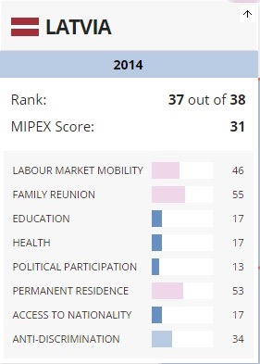
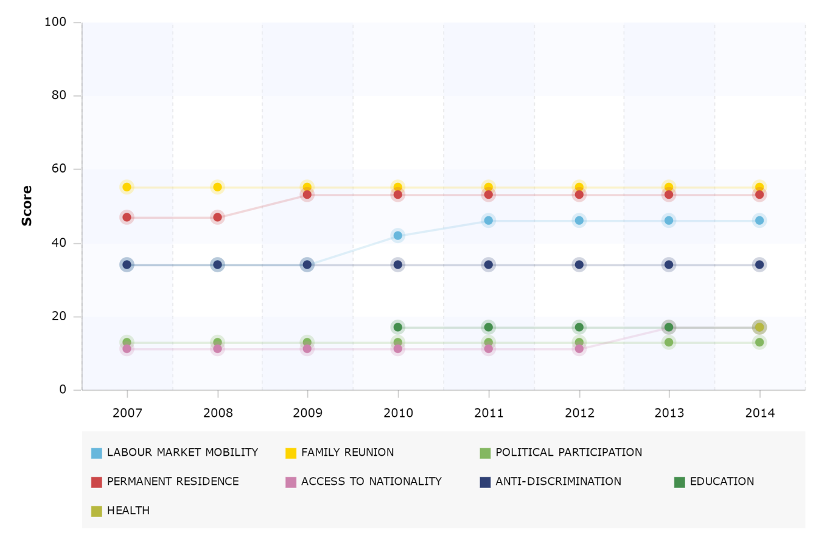
Migrācijas politika un sabiedrības noskaņojums – kurš pirmais?
Latvijas politika arī imigrācijai nelabvēlīga
www.mipex.eu

Slide 5
Migrācijas politika un sabiedrības noskaņojums – kurš pirmais?
Politika ↔ Sabiedrības noskaņojums
Vai imigrācijas politikas kļūst atvērtākas?
Pret imigrāciju noskaņoti politiķi v. Imigrantu kopienu līdzdalība vēlēšanās
Kurš veido publisko diskursu?
Iekļaujošāka integrācijas politika → pozitīvāka sabiedrības attieksme
Piekļuve nodarbinātībai → vietējā sabiedrība labāk uztver imigrantu ekonomisko pienesumu
Imigrantu tiesību ierobežošana → anti-imigrācijas attieksmes pieaugums

